Slide 1


ANIKA Therapeutics, Srl …
GIỚI THIỆU SẢN PHẨM
SỤN NHÂN TẠO HYALOFAST

Slide 2

  KỸ THUẬT TÁI TẠO SỤN HOÀN HẢO CHỈ TRONG MỘT BƯỚC
Sản phẩm lý tưởng áp dụng trong kỹ thuật tái tạo sụn tiên tiến chỉ trong một bước cần có ít nhất các đặc tính nổi trội sau:
Có thể phân hủy sinh học
Tương thích sinh học
Cấu trúc 3D: cho phép phân bố tế bào ba chiều đồng nhất
Hoạt tính sinh học: kích thích tăng sinh và biệt hóa tế bào
Có nhiều sản phẩm vật liệu sinh học đã được phát triển cho kỹ thuật tái tạo sụn
Và đề xuất của ANIKA là…..

Slide 3
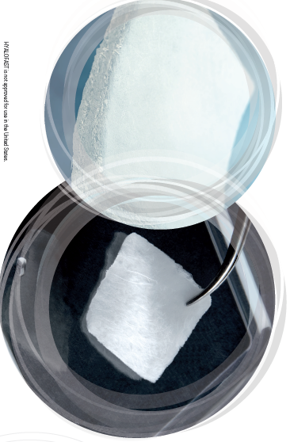
HYALOFaST - SẢN PHẨM DUY NHẤT
HYALOFAST™ là sản phẩm dạng HYAFF (HA based polymer) phân huỷ sinh học với cấu trúc không dệt được sử dụng trong quy trình tái tạo sụn MỘT BƯỚC
Hyalofast có thể sử dụng kết hợp với Tế bào gốc trung mô (MSC) theo hai cách tiếp cận khác nhau:
    Là tổ chức khung (Scaffold) cho dịch hút tuỷ xương
    Là lớp phủ bảo vệ sụn sau khi kích thích tuỷ xương (microfracture) hoặc sau quy trình đục lỗ chọc tuỷ.
CE 0459

Slide 4

CHỈ ĐỊNH
Hyalofast được chỉ định để điều trị các dị tật ở sụn hoặc đầu sụn:
Tổn thương sụn cấp III và IV
Tổn thương sụn đơn hoặc đa cấp
Nguyên nhân:
Tổn thương cấp tính
Chấn thương vi mô lặp đi lặp lại
Kết quả phẫu thuật không ổn định và/hoặc sai lệch (liên quan đến phẫu thuật tái tạo và/hoặc sửa chữa)
Bệnh viêm tuỷ xương (OCD).

Slide 5
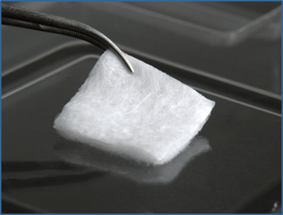
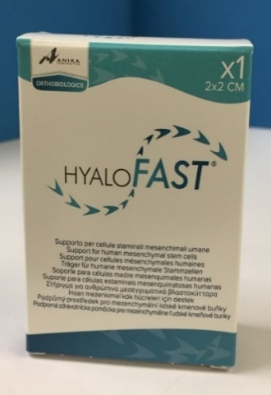
Sản phẩm
Dạng miếng không dệt 2 x 2 cm và 5 x 5 cm
Bảo quản nơi khô thoáng, mát mẻ (T<40°C)
Đạt tiêu chuẩn CE, thiết bị cấp III
Được tiệt trùng tia gamma
Thời hạn sử dụng 5 năm kể từ ngày sản xuất
CE 0459

Slide 6
ĐẶC ĐIỂM CHÍNH CỦA SẢN PHẨM HYALOFAST
Tác dụng
Cấu trúc duy nhất
Dễ sử dụng
An toàn
Được chứng minh lâm sàng dùng để tái tạo sụn trong suốt (dữ liệu theo dõi trung hạn đã được công bố - sản phẩm được sử dụng tại đầu gối và mắt cá chân)
Tổ chức khung sinh học đóng vai trò trung tâm để thúc đẩy quá trình tái tạo sụn: Thúc đẩy sự gắn kết của tế bào gốc trung mô, hỗ trợ khả năng tồn tại và phát triển của chúng Trong quá trình phân rã sẽ tạo ra môi trường giàu HA thuận lợi cho quá trình tái tạo mô
Ứng dụng nội soi khớp dễ dàng Không cần cố định bổ sung trong hầu hết các trường hợp Phù hợp với bất kỳ hình dạng và kích thước tổn thương nào Có thể sử dụng cả 2 mặt và xếp chồng lên nhau
Không lấy từ nguồn gốc động vật HYAFF được sử dụng trong lĩnh vực tái tạo mô từ hơn 15 năm với tính năng an toàn tuyệt đối Được hấp thụ theo cách thức tự nhiên của axit hyaluronic nội sinh

Slide 7
TẠI SAO CẦN LỰA CHỌN HYALOFAST?
SỰ AN TOÀN:
  Hấp thụ sinh học: hấp thụ theo cách thức tự nhiên của axit hyaluronic nội sinh
  Tương thích sinh học: Dựa trên phân tử HA tự nhiên
  HA lấy từ nguồn vi khuẩn, không phải sản phẩm có nguồn gốc động vật
  Các dẫn xuất HYAFF được sử dụng trong hơn 15 năm với kết quả tuyệt vời về độ an toàn và hiệu quả
  Dựa trên hơn 20 năm kinh nghiệm với thành phần HA trong ứng dụng chấn thương chỉnh hình
HIỆU QUẢ TỐI ƯU:
Hiệu quả đối với các dạng khuyết sụn và xương sụn (dữ liệu lâm sàng đã được công bố)
Có thể sử dụng như một tổ chức khung cho dịch tuỷ xương (BMAC) hoặc là lớp bao phủ bảo vệ sụn sau thủ thuật kích thích tuỷ /chọc tuỷ.
CẤU TRÚC DUY NHẤT:
HYAFF có vai trò quan trọng trong tiếp nhận tế bào gốc trung mô (MSC):
thúc đẩy sự gắn kết của các tế bào gốc trung mô, tạo điều kiện cho chúng tồn tại và tăng trưởng
tạo ra một môi trường vi mô thuận lợi cho quá trình phân hoá tạo sụn của tế bào gốc trung mô
DỄ SỬ DỤNG NHẤT:
  Dễ dàng áp dụng trong phẫu thuật mở khớp ít xâm lấn hoặc nội soi khớp
  Tự kết dính: không cần cố định trong hầu hết các trường hợp
  Phù hợp: dễ dàng thích ứng với bất kỳ hình dạng tổn thương nào
  Có thể sử dụng cả 2 mặt

Slide 8
Positioning
HYALOFAST™ là
là sản phẩm dạng lưới duy nhất cấu tạo từ HYAFF được sử dụng trong quy trình tái tạo sụn một bước: đây là loại giàn đỡ an toàn có thể hỗ trợ tái tạo mô với thủ thuật dễ nhất và nhanh nhất
Thủ thuật dễ dàng cho quá trình tái tạo sụn

Slide 9
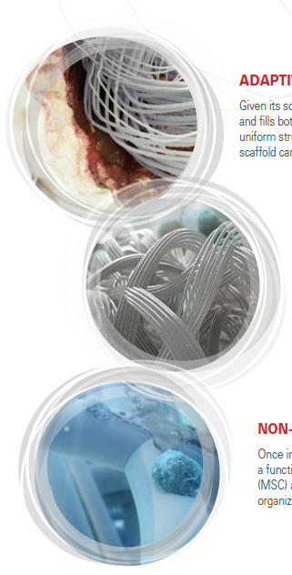
KHUNG TỔ CHỨC HYAFF: PHƯƠNG PHÁP XỬ LÝ TỐI ƯU
  Với thành phần HYAFF, HYALOFAST có các đặc tính xử lý đặc biệt :
  Nhanh chóng và dễ dàng áp dính sản phẩm vào vị trí tổn thương bằng nội soi khớp
  Tự kết dính: không cần cố định trong hầu hết các trường hợp
  Phù hợp: nhờ kết cấu mềm mại, nó có thể dễ dàng thích ứng với bất kỳ hình dạng tổn thương nào
  Do cấu trúc 3D đồng nhất, có thể đặt sản phẩm vào vị trí tổn thương trên cả hai mặt

Slide 10
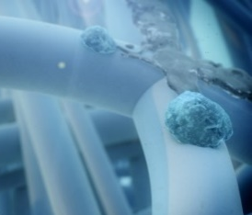
KHUNG TỔ CHỨC HYAFF: SẢN PHẨM DUY NHẤT CÓ VAI TRÒ TIẾP NHẬN
Khung tổ chức HYAFF: một lần cấy ghép, đạt 2 vai trò:
Vai trò cấu trúc: cho phép tế bào kết dính và phát triển vào cấu trúc 3-D của chúng
Vai trò sinh học: HA được giải phóng tại vị trí tổn thương, tạo ra một môi trường giống như phôi tương thích với MSC, giàu HA, có thể hỗ trợ tái tạo mô
VAI TRÒ TIẾP NHẬN CỦA KHUNG TỔ CHỨC HYAFF®

Slide 11
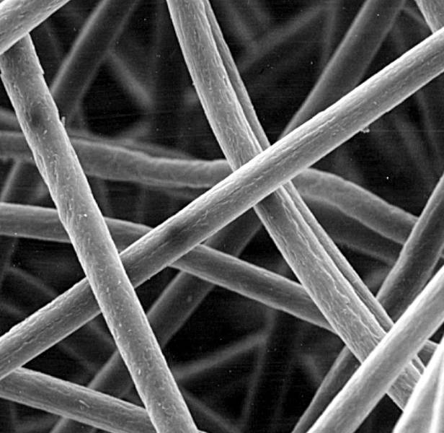
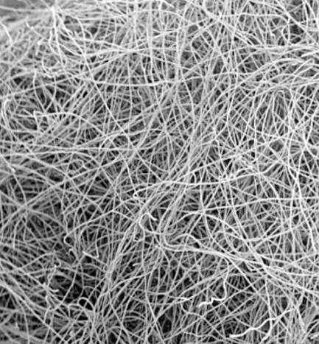
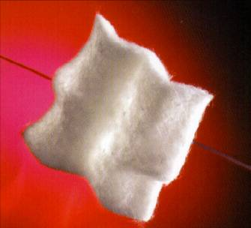
Hyalofast: khung tổ chức 3D HYAFF
Dạng miếng không dệt, dày 2 mm, đường kính sợi 10 microns.
Tương thích sinh học
Tái hấp thụ sinh học
Axit Hyaluronic thu được từ quá trình lên men vi khuẩn (không phải từ động vật)
Sản phẩm phân rã chính: Axit Hyaluronic

Slide 12

ĐIỀU KIỆN SỬ DỤNG
VÀ KỸ THUẬT ỨNG DỤNG

Slide 13

PHƯƠNG PHÁP SỬ DỤNG
HyalofastTM hiện đang được sử dụng theo các phương pháp khác nhau, tuỳ theo quyết định của bác sĩ phẫu thuật:
    Phương pháp kết hợp với dịch hút tuỷ xương (cô đặc hoặc không)
    Phương pháp kết hợp kích thích tuỷ xương/chọc tuỷ
Trong cả 2 phương pháp đều có thể áp dụng sản phẩm bằng kỹ thuật xâm lấn tối thiểu: mổ mở tiểu phẫu hoặc nội soi

Slide 14
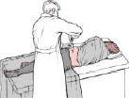
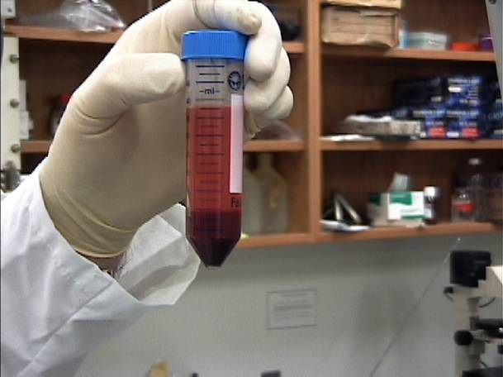
TẠI SAO SỬ DỤNG
KHUNG TỔ CHỨC SINH HỌC VỚI DỊCH HÚT TUỶ XƯƠNG
Trong trường hợp này, một chất nền thích hợp là cần thiết để:
Tăng cường khả năng xử lý tuỷ xương
Hỗ trợ gắn kết và tổ chức tế bào tại vị trí tổn thương.

Slide 15
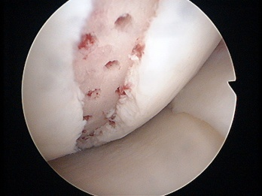
TẠI SAO SỬ DỤNG khung tổ chức SINH HỌC cùng KÍCH THÍCH TUỶ XƯƠNG
Yêu cầu kỹ thuật trong trường hợp này là cần giữ tế bào tại chỗ sau khi hút từ xương dưới sụn.
Cần thiết phải có sản phẩm dạng lưới như một giá đỡ ổn định và có tính kết dính cho sự hình thành cục máu đông giúp lấp đầy tối đa phần khuyết sụn.
Mobilization of MSC through microfractures

Slide 16

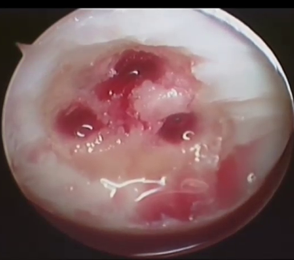
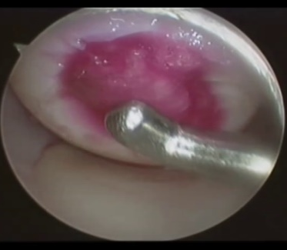
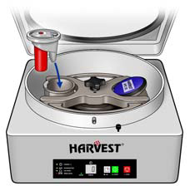
TẾ BÀO GỐC TRUNG MÔ MSCS TỪ THỦ THUẬT KÍCH THÍCH TUỶ XƯƠNG
Hyalofast được sử dụng cùng với thủ thuật kích thích tuỷ xương bằng cả hai phương pháp mổ mở ít xâm lấn hoặc nội soi khớp:
Hyalofast có hình dạng thích hợp cần đặt ngay vào vị trí tổn thương sau khi thực hiện kích thích tuỷ xương, theo quy trình lâm sàng thông thường.
Sau khi đặt, máu từ vị trí kích thích tuỷ sẽ thấm vào Hyalofast và tế bào gốc trung mô từ lớp tuỷ xương bên dưới xâm nhập vào vùng còn lại giàn đỡ.

Slide 17
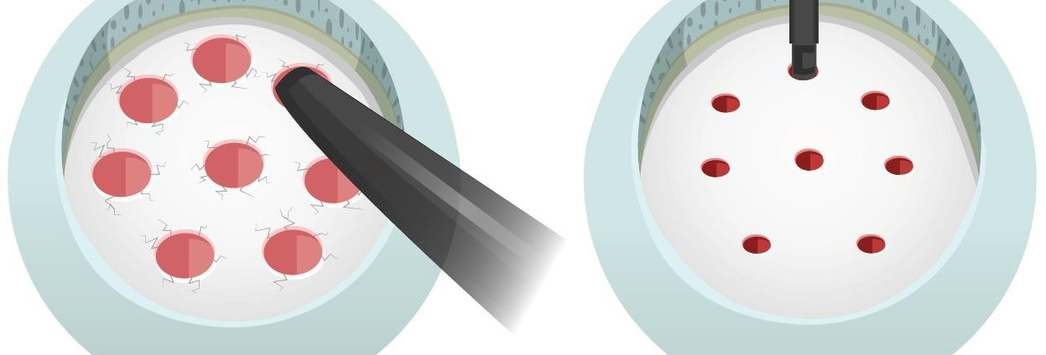
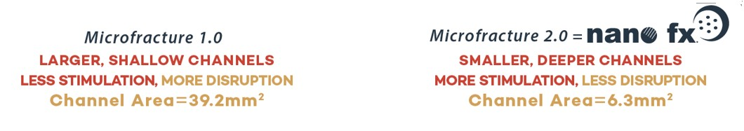
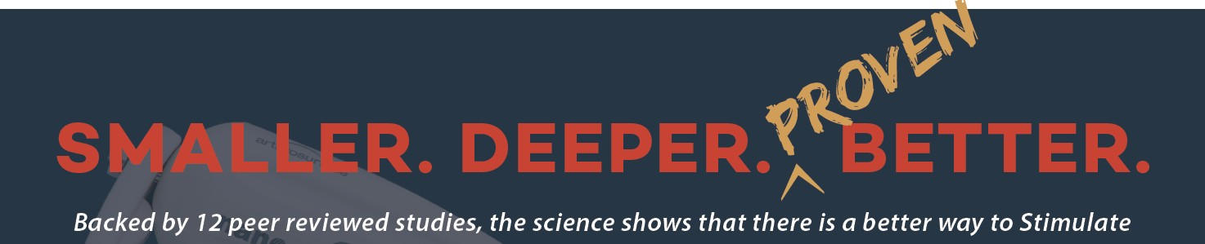
DỤNG CỤ KÍCH THÍCH TUỶ XƯƠNG NANO FX ARTHORSURFACE MỸ
Lớn hơn, nông hơn, kích thích ít tuỷ hơn, chọc thủng nhiều hơn
Vùng xử lý =39.2mm²
Nhỏ hơn, sâu hơn, kích thích nhiều tuỷ hơn, chọc thủng ít hơn
Vùng xử lý=6.3mm²

Slide 18
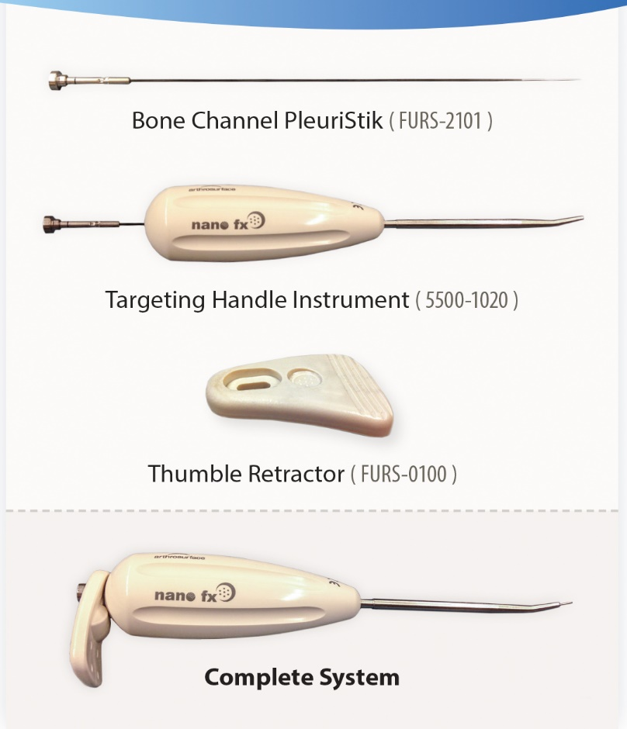
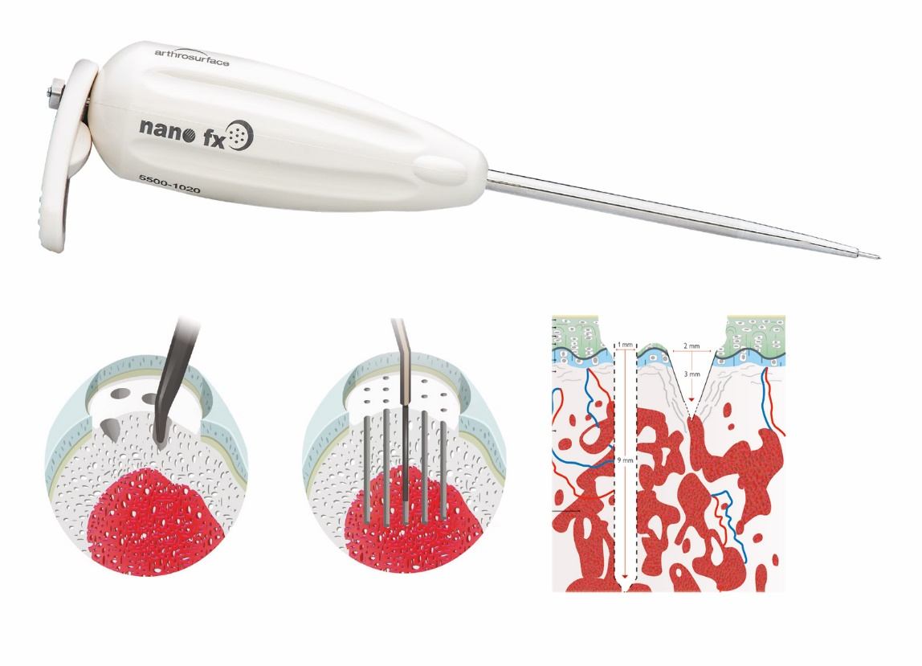
DỤNG CỤ KÍCH THÍCH TUỶ XƯƠNG NANO FX
Hãng sx: ARTHORSURFACE Mỹ

Slide 19


Sự kết hợp LÀm nên THÀNH CÔNG

Slide 20

video kỹ thuật phẫu thuật
Hyalofast + Nanofracture (NanoFx) – kỹ thuật nội soi khớp gối

Slide 21

PHỤC HỒI CHỨC NĂNG
Phục hồi chức năng đóng vai trò quan trọng để điều trị thành công.
Mục đích bảo vệ bề mặt khớp trong khi sụn lành lại.
Cần tuỳ chỉnh theo độ lớn và độ khó, theo điều kiện lâm sàng mỗi cá nhân.
Có phác đồ cụ thể cho đầu gối và mắt cá chân (hướng dẫn tham khảo).

Slide 22
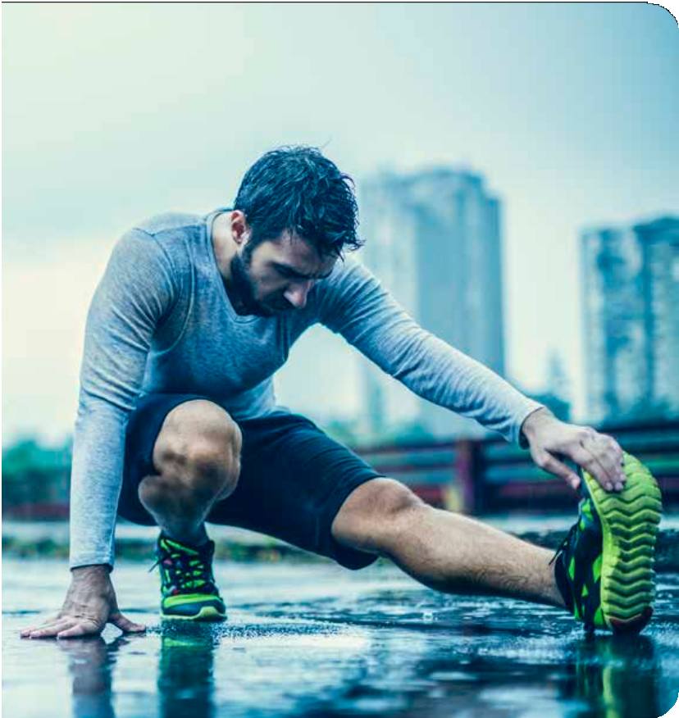
Quá trình lành mô VÀ PHỤC HỒI CHỨC NĂNG
Giai đoạn một là giai đoạn bảo vệ. Giai đoạn có đặc điểm là hình thành máu cục và mạng lưới sợi huyết dày đặc tạo thành chất keo nguyên bản.
Giai đoạn hai là giai đoạn phục hồi chức năng và khả năng vận động. Hình thành chất nền là bước quan trọng nhất trong việc hình thành sợi collagen. Trọng tâm của giai đoạn thứ ba là phục hồi hoạt động, là sự phát triển và thích nghi của mô tái sinh.
Các quy trình quan trọng trong phục hồi chức năng gồm khả năng chịu sức nặng (WB), dải vận động (ROM) và rèn luyện thần kinh cơ, được điều chỉnh cho phù hợp với khả năng chịu tải của mô trong khi vẫn đảm bảo cân bằng nội khớp.
Vì vậy, các phương thức phục hồi chức năng và tiến triển trong phục hồi chức năng phải được xây dựng tôn trọng sự phát triển sinh lý của mô.
Tiến bộ qua các giai đoạn phục hồi chức năng cần dựa trên các tiêu chí cụ thể hơn là dựa trên các mốc thời gian cố định. Đau và tràn dịch là những dấu hiệu rõ ràng nhất cho thấy khớp có thể đang bị quá tải trong quá trình phục hồi. Những dấu hiệu này có thể được tận dụng như thông tin hướng dẫn trong chương trình phục hồi chức năng.

Slide 23
GIAI ĐOẠN 1 (TUẦN 0-6):
GIAI ĐOẠN BẢO VỆ VÀ bắt đầu HOẠT động
 |  | WB | ROM | NMT
KhớP xương chày – đùi (TFJ) | TUẦN 0-2 | Chịu sức nặng tối thiểu 20% tải trọng | Tầm vận động chủ động và thụ động 0°-30° | Biểu thị hoạt động của cơ chi dưới tập trung vào cơ đầu gối và cơ hông Bài tập đồng tâm ở các tư thế chịu sức nặng một phần cho cơ hông và đầu gối - Các bài tập đồng tâm ở các tư thế chịu sức nặng hoàn toàn cho cơ hông và đầu gối
 | TUẦN 2-4 | Chịu sức nặng 50% tải trọng | Tầm vận động chủ động và thụ động 0°-90
 | TUẦN 4-6 | Tăng lên: chịu sức nặng hoàn toàn | Tiến triển có kiểm soát tới tầm vận động tự do
Xương bánh chè (PFJ) | TUẦN 0-2 | Chịu sức nặng tối thiểu 20% -30% tải trọng với thanh chống được khoá ở phần mở rộng | Tầm vận động chủ động và thụ động 0°-20°
 | TUẦN 2-4 | Tăng lên chịu sức nặng hoàn toàn với thanh chống được khoá phần mở rộng | Tầm vận động chủ động 0°-40°, tầm vận động thụ động 0°-60°
 | TUẦN 4-6 |  | Tầm vận động chủ động 0°-60°. Tầm vận động thụ động 0°-90°, sau đó kiểm soát tiến triển tới phạm vi vận động tự do
MỤC TIÊU
Không đau và giảm thiểu tràn dịch
Mở rộng đầu gối thụ động và chủ động hoàn toàn
Độ gập gối chủ động và thụ động tối thiểu 110°
Tiến tới các hoạt động chịu tải, vận động bằng cả hai chân
Kiểm soát thần kinh cơ của Cơ tứ đầu và Cơ gân
Các tiêu chí tiến triển khi chịu tải hoàn toàn
Chủ động duỗi thẳng hoàn toàn ở vị trí chịu tải
Duỗi thẳng đầu gối chủ động và thụ động hoàn toàn
Không đau và tràn dịch sau thời gian đi bộ dài (> 20 phút)
Nếu hiện tượng đau và tràn dịch tăng, giảm hoạt động chịu tải
Không có cảm giác không ổn định
Không bị khập khiễng
WB: Weight Bearing; ROM: Range of Motion; NMT: Neuromuscolar Training; BW: Body Weight
6

Slide 24
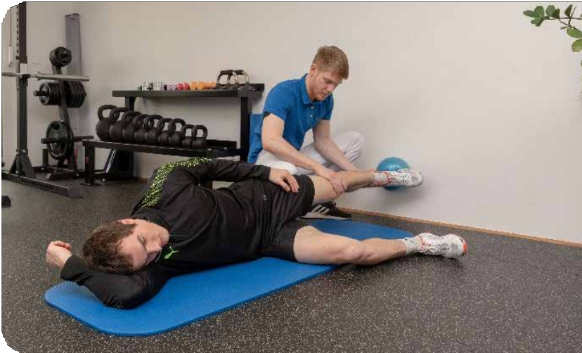
GIAI ĐOẠN 2 (TUẦN 7-10) : CHỊU TẢI VÀ PHỤC HỒI CHỨC NĂNG
MỤC TIÊU
Di chuyển không có thiết bị hỗ trợ
Phục hồi dáng đi sinh lý – không khập khiễng
Phục hồi hoạt động sinh hoạt hàng ngày
 | Khớp Xương chày - đùi | Khớp Bánh chè - Xương đùi
KHẢ NĂNG CHỊU TẢI | Chịu tải hoàn toàn trong sinh hoạt hàng ngày. Không đau và không tràn dịch | Chịu tải hoàn toàn trong sinh hoạt hàng ngày. Không đau và không tràn dịch
TẦM VẬN ĐỘNG | Tầm vận động tự do thực hiện trong sinh hoạt hàng ngày | Tầm vận động tự do thực hiện trong sinh hoạt hàng ngày
ADL´s: Hoạt động sinh hoạt hàng ngày; FROM: Tầm vận động tự do
Kiểm tra “phản ứng tải trọng” khi bước trong trạng thái nằm nghiêng.
Kích hoạt cơ cụ thể ở các dáng đi kèm giảm tải trọng trong TFJ.

Slide 25
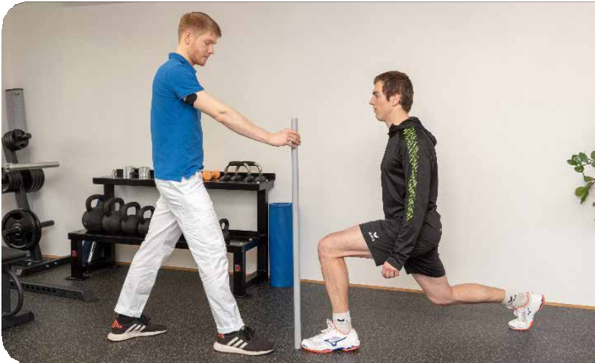
GIAI ĐOẠN 3 (TUẦN 11-24):PHỤC HỒI HOẠT ĐỘNG
MỤC TIÊU
Trở lại công việc thường ngày
Phục hồi toàn bộ chức năng bình thường
Quay lại các hoạt động cường độ thấp (sau 12 tuần)
Quay lại các hoạt động cường độ cao (sau 24 tuần)
 | Khớp Xương chày-đùi | Khớp Bánh chè - Xương đùi
KHẢ NĂNG CHỊU TẢI | Chịu tải hoàn toàn trong sinh hoạt hàng ngày. Không đau và không tràn dịch | Chịu tải hoàn toàn trong sinh hoạt hàng ngày. Không đau và không tràn dịch
TẦM VẬN ĐỘNG | Thực hiệnvận động tự do và các hoạt động tác động thấp | Thực hiệnvận động tự do và các hoạt động tác động thấp
FROM: Tầm vận động tự do
Hướng dẫn với trọng tâm bên ngoài

Slide 26
TRỞ LẠI HOẠT ĐỘNG THỂ THAO
Trong giai đoạn thứ ba của quá trình phục hồi chức năng, có thể dần dần quay trở lại với hầu như tất cả các hoạt động giải trí thể thao – đầu tiên là các hoạt động cường độ thấp, sau đó là các hoạt động có cường độ cao. Tuy nhiên, trước khi tiếp tục các hoạt động đó, cần phải đáp ứng các tiêu chí sau:
Tầm vận động tự do tốt
Kiểm soát cơ tốt (được đánh giá bởi nhà vật lý trị liệu)
Không đau và tràn dịch khi đi bộ và trong hoạt động hàng ngày
Khả năng đứng bằng một chân và giữ thẳng chi dưới tốt trong 30 giây. (được đánh giá bởi nhà vật lý trị liệu)
Thông thường, các môn thể thao tác động thấp có thể tiếp tục sau 12 tuần, trong khi các hoạt động tác động cao phải sau 24 tuần. Tuy nhiên, hoạt động cuối cùng mang tính chủ quan cao và có thể thay đổi tuỳ theo từng bệnh nhân.
Các môn thể thao tác động thấp (sau tuần 12):
Đạp xe
Bơi lội
Chèo thuyền
Đi bộ đường dài
Trượt tuyết băng đồng
Thể dục nhịp điệu dưới nước
Chạy (chạy chậm)
Các môn thể thao tác động cao (sau tuần 24):
Bóng đá
Bóng chày
Bóng bầu dục Mỹ
Bóng rổ (Bóng chuyền, Bóng ném)
Quần vợt (Bóng quần, Cầu lông)
Đạp xe leo núi
Trượt tuyết
Điền kinh

Slide 27
THANH YOU!

Slide 28
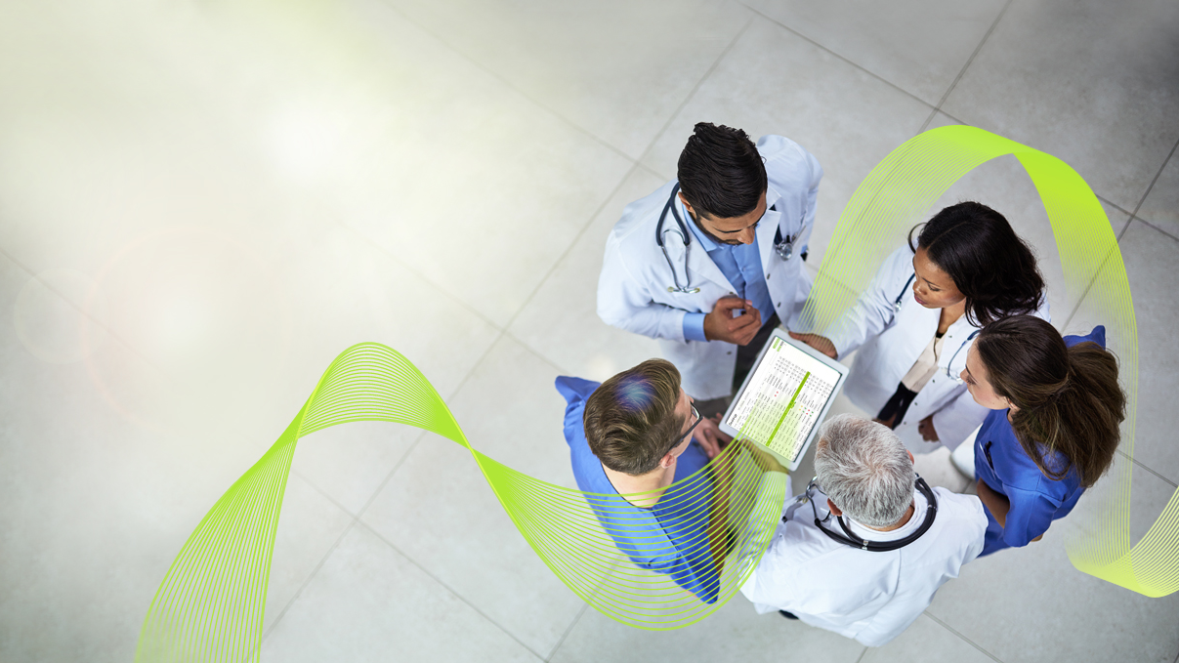
GÂN NHÂN TẠO LARS™
Được giới thiệu lần đầu vào năm 1992, dây chằng LARS đang được sử dụng ngày càng phổ biến như một vật liệu cố định vững chắc để mô tự nhiên phát triển bao quanh . Với cấu trúc 'sợi song song xoắn trước' được cấp bằng sáng chế, LARS được thiết kế giúp tránh các vấn đề gặp phải với các sản phẩm dây chằng tổng hợp thế hệ cũ.

Slide 29
CÁC THẾ HỆ DÂY CHẰNG NHÂN TẠO
Thế hệ thứ nhất:
- Năm 1977 - Sợi carbon được cấy lần đầu tiên, với vai trò là Dây chằng chéo trước nhân tạo
Ưu điểm: khỏe và tương thích sinh học
Nhược điểm: sợi dây chằng chất liệu carbon dễ bị mài mòn và tăng sinh hạt/mảnh vỡ, dãn và vỡ.
Thế hệ thứ hai – những năm 1980
Gồm dây chằng Dacron, Goretex, Leeds Kieo
Ưu điểm: khỏe, được thiết kế kiểu giằng đỡ (Scalfold)
Nhược điểm: không ổn định do cấu trúc lỏng lẻo, chỉ có vai trò như thành phần chịu lực
Xuất hiện nhiều trường hợp nhiễm khuẩn dẫn đến viêm bao hoạt dịch và tràn dịch.
So sánh các sản phẩm dây chằng | Tỷ lệ thất bại | Tỉ lệ viêm màng hoạt dịch | Phản ứng cơ thể
Carbon fibre | Tỷ lệ hỏng 59% sau 3 năm | Xuất hiện nhiều | Có
Gore-Tex™ | 10 - 33% sau 3 năm | Xuất hiện trong vài nghiên cứu | Có
Kennedy LAD | 4 - 44% | Xuất hiện nhiều và nghiêm trọng | Có
Stryker Dacron | Lên tới 80% sau 4 năm | Xuất hiện nhiều | Có
Trevira Dacron | 4 - 25% | 5 ca trong 1 nghiên cứu | Không
Leeds-Keio | 10 - 45% sau 6-10 năm | Xuất hiện trong vài nghiên cứu | Có
LARS™ | 1 - 7% sau 14 năm | 3 ca trong 3 lần nghiên cứu (Do kỹ thuật phẫu thuật) | Có
Thế hệ thứ ba – năm 1992
- Cải tiến thiết kế thế hệ 1 và 2, kết hợp các ý tưởng về chức năng, động học và giải phẫu học
Được phát triển sau hơn 20 năm kinh nghiệm lâm sàng
Chỉ định phẫu thuật đa dạng: trong khớp gối (nội khớp và ngoại khớp), khớp vai
Ưu điểm: thiết kế tuân thủ cơ chế động học tự nhiên, giảm lực tác động lên dây chằng, độ xốp tăng khả năng phát triển tế bào tự nhiên.

Slide 30
Dữ liệu lâm sàng: các nghiên cứu được thực hiện trên sản phẩm Dây chằng nhân tạo của LARS
ACL – Dây chằng chéo trước
Nghiên cứu của Gao và cộng sự năm 2010 về tái tạo dây chằng chéo trước sử dụng dây chằng nhân tạo LARS: nghiên cứu kéo dài 3 đến 5 năm (tầm soát 159 bệnh nhân, chỉ ghi nhận 1 trường hợp viêm bao hoạt dịch)
Nghiên cứu của Papadopoulos và cộng sự năm 2011 về điều trị bệnh lý dây chằng chéo trước có sử dụng dây chằng nhân tạo LARS thế hệ mới: theo dõi lâu dài 162 ca phẫu thuật cho 155 bệnh nhân.
PCL – Dây chằng chéo sau
Nghiên cứu của Shen và cộng sự năm 2010 về Tái tạo Dây chằng chéo sau phương pháp nội soi có sử dụng dây chằng nhân tạo LARS
Các sản phẩm khác:
Nghiên cứu của Ranger và cộng sự năm 2010 về đánh giá kết quả phẫu thuật tái tạo sử dụng dây chằng nhân tạo LARS trong 71 ca trật khớp gối cấp. (Nghiên cứu hồi cứu dây chằng sử dụng MCL, LCL hoặc MCL / LCL kết hợp)
Các phẫu thuật viên chủ chốt (Key Opinion Leaders –KOL): JP Laboureau, Cannes, Pháp ■ Prof. Funk, Wrightington, Anh ■ D Biggs, Sydney, Úc ■ P Annear, Perth, Úc ■ David Houlihan-Burne, Hillington.
CÁC NGHIÊN CỨU CHỈ RA RẰNG:
Trái ngược với các chất liệu tổng hợp trước đây, tỉ lệ nhiễm trùng, viêm bao hoạt dịch hoặc vỡ bao khi sử dụng LARS là rất thấp.
Các sản phẩm dây chằng đang có nhiều trên thị trường gồm sản phẩm cho gối, vai, mắt cá chân, hông, mổ thay lại và phẫu thuật u xương.
Bộ dụng cụ đầy đủ hỗ trợ phẫu thuật nhanh chóng và chính xác.

Slide 31
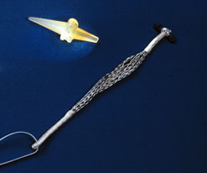
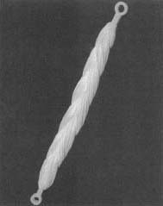
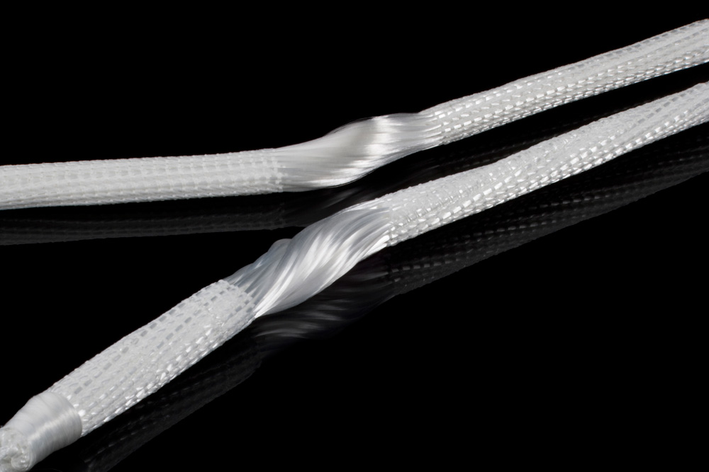
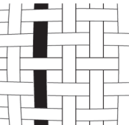
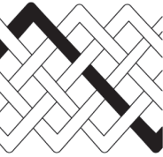
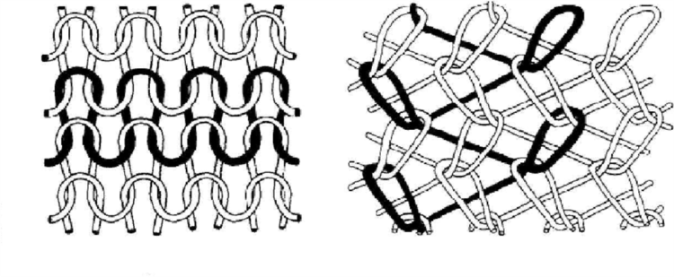
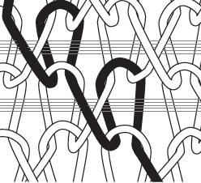

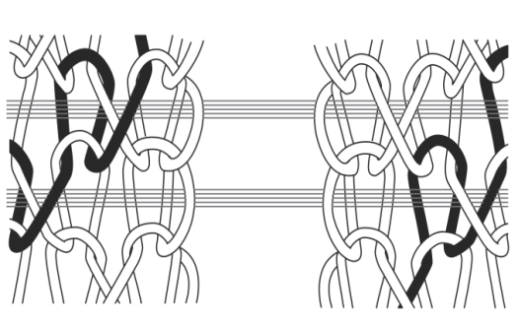
Lịch sử phát triển
Sợi Carbon
Dacron | Goretex | Leeds-Kieo
LARS™
Thế hệ đầu tiên
Dạng sợi đan, bện, dệt đơn giản
Sợi mô bền chắc
Thế hệ thứ hai
Dạng sợi dệt ngang hoặc dọc
Không tạo được môi trường phát triển cho mô tự nhiên, dễ bị mài mòn, gãy đứt, dễ gây viêm màng hoạt dịch
Thế hệ thứ ba
Sợi không dệt đan dọc và song song tạo môi trường tốt cho sự phát triển của mô

Slide 32
THIẾT KẾ, VẬT LIỆU VÀ ƯU ĐIỂM
Vật liệu:
LARS được chế tạo từ vật liệu PET – đã được chứng minh khả năng tương thích sinh học và sức bền vật liệu
Thiết kế:
Dây chằng có đường kính nhỏ thích hợp nhiều chỉ định phẫu thuật.
Thiết kế sợi song song xoắn trước và dựa trên nguyên tắc động học hiện đại.
Có khả năng chịu được lực xoắn, giảm căng dây chằng – những nguyên nhân gây viêm bao hoạt dịch hoặc đứt dây chằng tổng hợp sớm (nghiên cứu của Guidoin và cộng sự năm 2000)
Độ xốp cao cho phép mô phát triển tốt (nghiên cứu của Shao-bin và cộng sự, 2008)
Công nghệ sản xuất:
Ứng dụng quy trình làm sạch tiên tiến loại bỏ tạp chất sinh ra trong dây chằng do đó giảm nguy cơ xảy ra bất kỳ phản ứng miễn dịch nào.
Sử dụng Dây chằng LARS giúp:
Ngăn ngừa các vấn đề khi sử dụng dây chằng tự thân: gây suy yếu, đau đớn tại mô cơ được hiến
Rút ngắn thời gian phẫu thuật, đặc biệt trong các ca phẫu thuật đa dây chằng
Đường kính dây chằng nhỏ cho phép bảo tồn xương tối đa
Tạo điều kiện cho mô phát triển. Tăng khả năng kết dính và tăng sinh tế bào vượt trội so với đối thủ cạnh tranh (Dữ liệu được lưu trữ trong hồ sơ tại Corin)
Sợi LARS được bao bọc và phân tách bởi mô sợi mới hình thành (Shao-bin và cộng sự, 2008)
Bảo quản phần còn lại của mô gân tự nhiên : thúc đẩy vi phân tách các sợi do đó ngăn ngừa hiện tượng xơ sợi
Cung cấp nguồn để phát triển tế bào, phát triển mô và có thể tái tạo mạch máu.
Duy trì thụ thể cơ học giúp quá trình tế bào phát triển nhanh hơn (Papadopoulos và cộng sự, 2011; Dhillon và cộng sự, 2011)

Slide 33
ĐÁP ỨNG VẬT LIỆU TỔNG HỢP
Tiêu chí | Phương pháp phẫu thuật
 | Cấy ghép tự thân | Cấy ghép Từ đồng loại | LARS™
Giảm cắt mô tự thân | ✗ | ✓ | ✓
Tính lợi ích | Giới hạn | Phong phú | Phong phú
Có sẵn trên thị trường? | ✗ | ✗ | ✓
Tỉ lệ bền bỉ cao | ✗ | ✗ | ✓
Giảm rủi ro nhiễm trùng | - | ✗ | ✓
Độ bền vững sau khi tiệt trùng | - | Mất | Giữ nguyên
Đường hầm nhỏ hơn (Ø) | ✗ | ✗ | ✓
Xác định trước đường kính dây chằng/đường hầm (Ø) | ✗ | ✗ | ✓
Không ảnh hưởng người hiến tặng | ✗ | ✓ | ✓
Không tổn thương người hiến tặng | ✗ | ✓ | ✓
Ổn định ngay sau phẫu thuật | ✗ | ✗ | ✓
Thời gian phục hồi nhanh | ✗ | ✗ | ✓

Slide 34
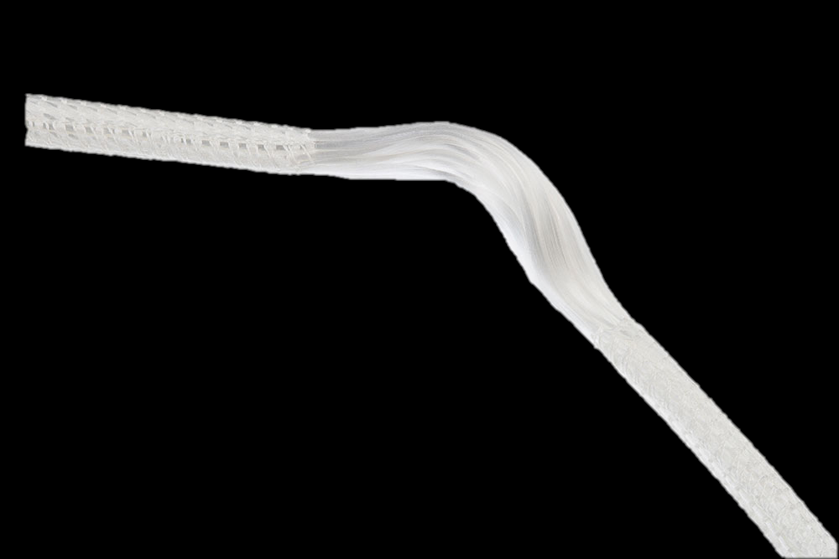
How is LARS™ different?
Với nguyên lý thiết kế hiện đại và công nghệ sản xuất tiên tiến, LARS™ nhắm đến 5 yếu tố then chốt nổi bật hơn so vơi các phương án điều trị hiện có, hướng đến giải pháp điều trị chấn thương thể thao hiệu quả cao:
Mạnh – vững ngay sau phẫu thuật.
Chức năng vận động được tối ưu hóa.
Phục hồi toàn diện cấu trúc giải phẫu
Hồi phục sau mổ nhanh chóng
Khả năng tương thích sinh học vượt trội

Slide 35
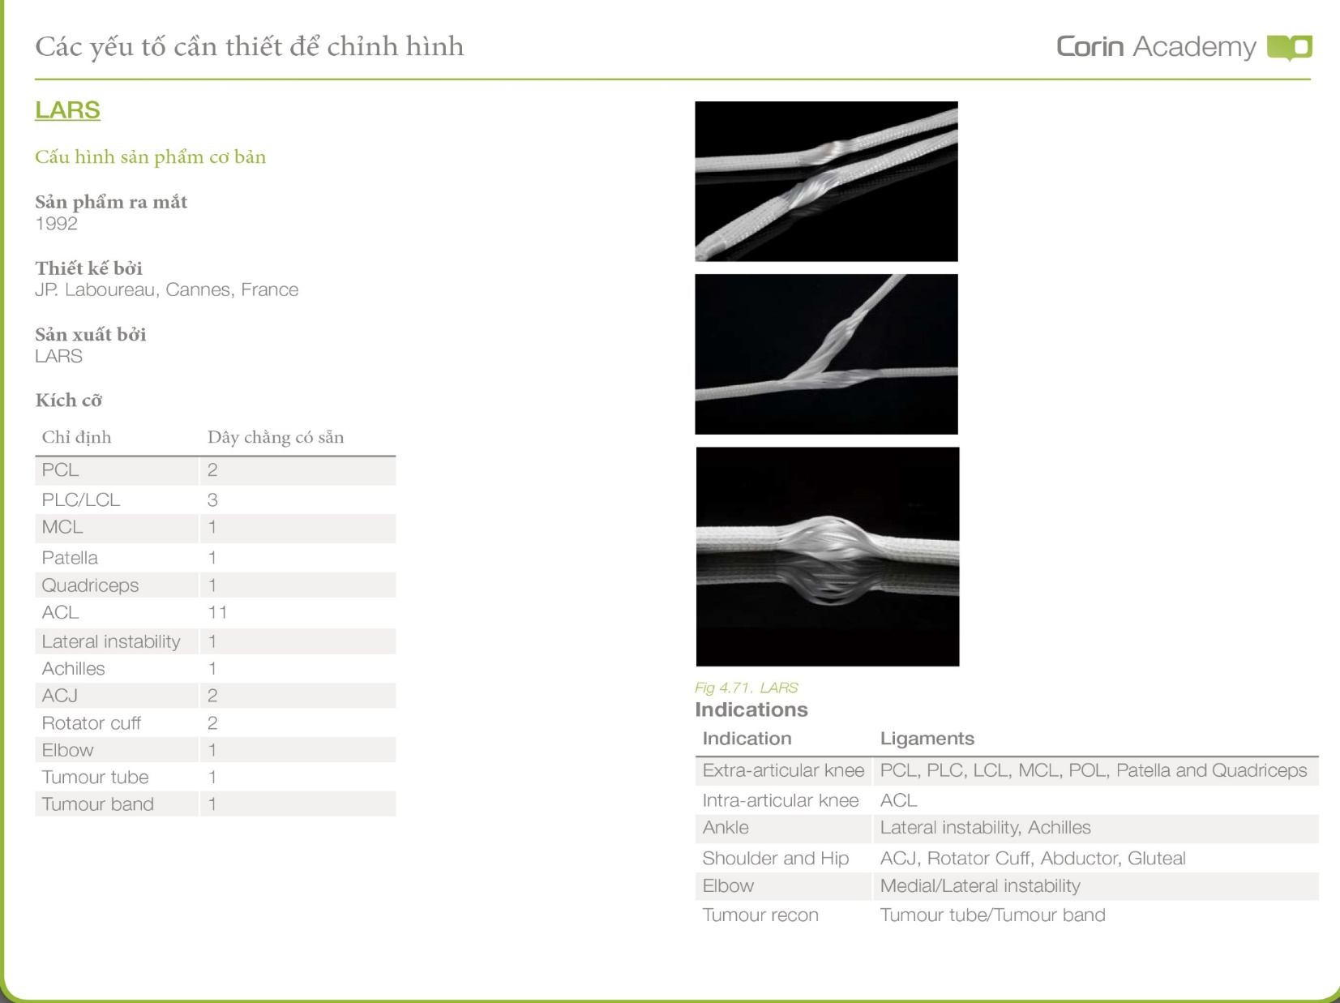

Slide 36
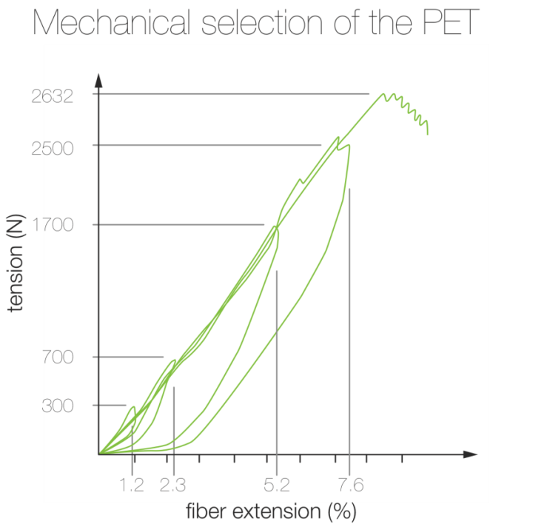
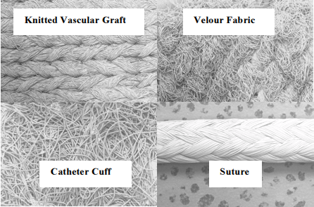
Immediate strength
Vật liệu LARS™
Polyethylene terephthalate (PET) polyester
Tương thích sinh học đã được chứng minh: được sử dụng trong chỉ phẫu thuật, mạch ghép
Kết quả cho thấy không có biến dạng ngay cả khi chịu lực kéo căng lên đến 2500N
Tỷ lệ dão sợi thấp
Có thể phát triển sâu vào nguyên bào
Không gây nhiễm trùng.
Tính tương thích sinh học đã được chứng minh.
(a) (b) (c) (d)
Data on file

Slide 37
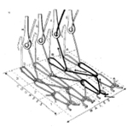

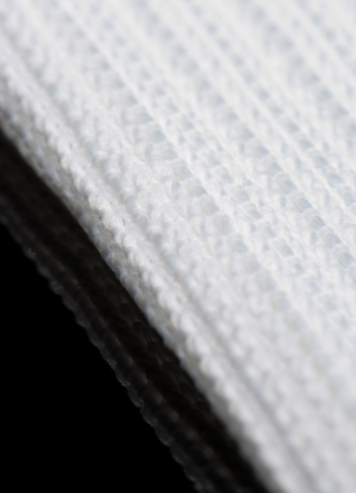
Immediate strength
Cấu trúc
Phần trong xương dạng hình trụ
Kiểu sợi song song và nghịch đảo giúp cấu trúc của toàn bộ sợi không bị rão lỏng liên kết nếu một sợi đơn bị đứt (không giống kiểu sợi dệt ngang, nếu 1 sợi đơn bị đứt thì toàn bộ cấu trúc sợi trở nên lỏng lẻo)
Cấu trúc có khả năng chịu co kéo, không bị biến dạng – hiện tượng thường thấy ở dây chằng tổng hợp thế hệ đầu)
Độ xốp 400 microns ưu việt cho sự phát triển mô.
Thế hệ thứ ba
Tabrizian et al, 1996

Slide 38
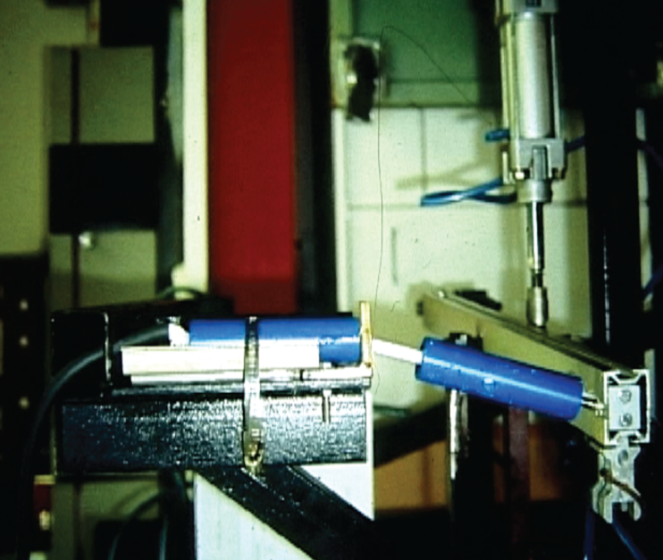
Immediate strength
UTS (độ kéo dãn) lên tới 5000N – tùy thuộc vào loại dây chằng
Thử nghiệm độ bền mỏi tới 10 triệu vòng
Điều kiện: áp lực 200N, xoắn -15º - +15º, uốn gập 0 - 30º
Kết quả: độ dãn dọc 6.3% hoặc 1.9mm trên tổng chiều dài .
Ưu điểm dây chằng Lars
Độ bền cao, đồng thời duy trì tính linh hoạt và khả năng chống giãn tốt.
Data on file

Slide 39
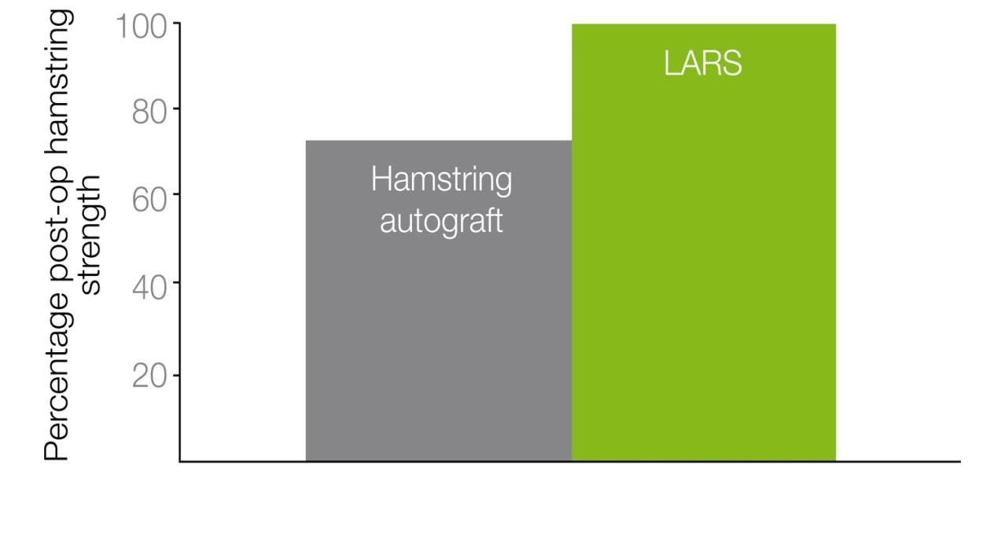
Immediate strength
LARS™ mang lại sự ổn định và sức bền bỉ ngay lập tức đồng thời giảm bớt gánh nặng đau đớn cho bệnh nhân nếu phải phẫu thuật cắt gân cơ.
Không cần phải lấy gân cơ tại bộ phận khác trên cơ thể nên không ảnh hưởng đến chức năng của bộ phận này.
Tỉ lệ % sức bền dây chằng sau phẫu thuật
Ardern et al, 2010

Slide 40
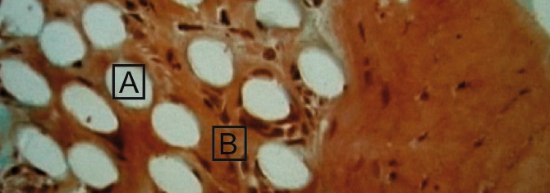
Optimised function
Thiết kế sợi song song xoắn trước đã được cấp bằng sáng chế
Cấu trúc loại bỏ sợi đan ngang giúp giảm thiểu mài mòn do ma sát giữa sợi với sợi sinh ra mảnh vụn trong quá trình vận động – nguyên nhân chính của viêm màng hoạt dịch
Giảm thiểu độ dãn mỏi khi vận động – nguyên nhân chính của việc đứt gân nhân tạo sớm.
Khả năng phát triển vào mô nguyên bào.
Hình ảnh Dây chằng LARS (A) được bao quanh bởi các tế bào mới (B) sau 6 tháng phẫu thuật.
Data on file
Shao-bin et al, 2008
Trieb et al, 2004

Slide 41
Conservative anatomical restoration
Việc bảo tồn phần mô mềm sót lại rất quan trọng để chữa lành gân, và tăng khả năng phát triển tế bào tự sinh
Khuyến khích sự phân tách vi mô của sợi giúp làm giảm rủi ro bị bào mòn.
Là nền tảng vững chắc phát triển tế bào, xâm nhập mô và tái cấu trúc mạch máu bao quanh
Duy trì các cơ quan thụ cảm để khôi phục sự cảm nhận trong cơ thể.
Bali K et al, 2012
Georgoulis et al, 2001

Slide 42
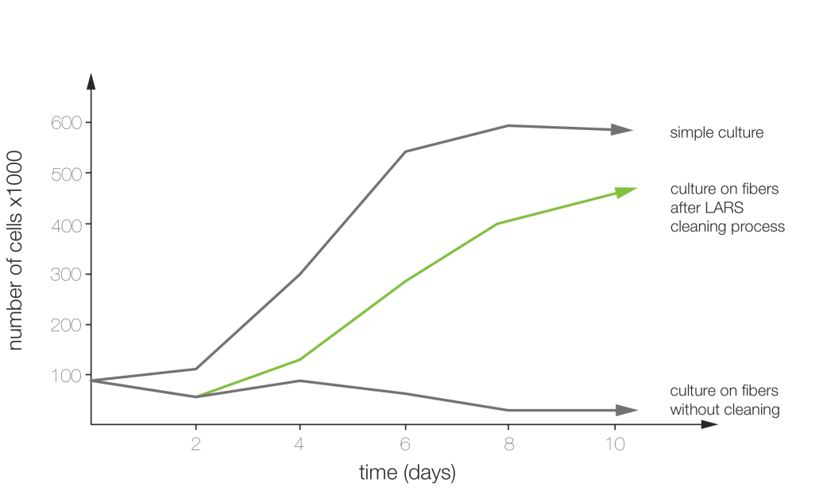
Superior biocompatibility
Quy trình tiệt trùng khi sản xuất Dây chằng LARS™ tạo ra một môi trường cần thiết và quan trọng để tái tạo mô
Độ bám dính của tế bào gấp 3 lần hiện tại, cho phép mô phát triển vượt trội.^{1,4}
The novel fibre treatment allows superior cellular proliferation with LARS™^{5,6}
Mang đến môi trường nơi các tế bào có thể sinh sôi nảy nở và tạo ra mô dây chằng mới.^{1,4}
Data on file
Pelletier et al, 2005

Slide 43
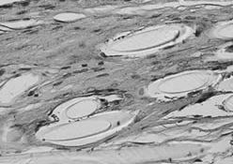
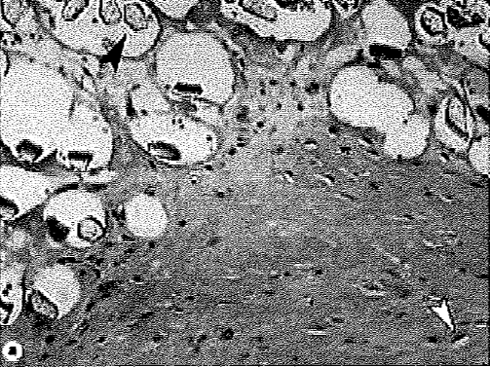
Superior biocompatibility
Tái tạo ACL sử dụng LARS™ trong 6 tháng^{10.}
Sợi LARS™ được bao quanh bởi các mô collagen với các sợi nguyên bào.
Sợi LARS™được ngăn cách bởi các mô collagen mới hình thành.
Sự tách biệt này có thể loại bỏ sự xáo trộn của các sợi liền kề.
LARS™ fibres
Collagen fibres
Endothelial cells
LARS™ 6 tháng sau khi cấy¹¹
Các tế bào có trong mô collagen mới hình thành xung quanh dây chằng LARS™.
Bắt đầu tái cấu tạo mạch máu dây chằng.
Tạo điều kiện bảo quản tế bào lâu dài.
LARS™
fibres
Shao-bin et al, 2008
Trieb et al, 2004

Slide 44
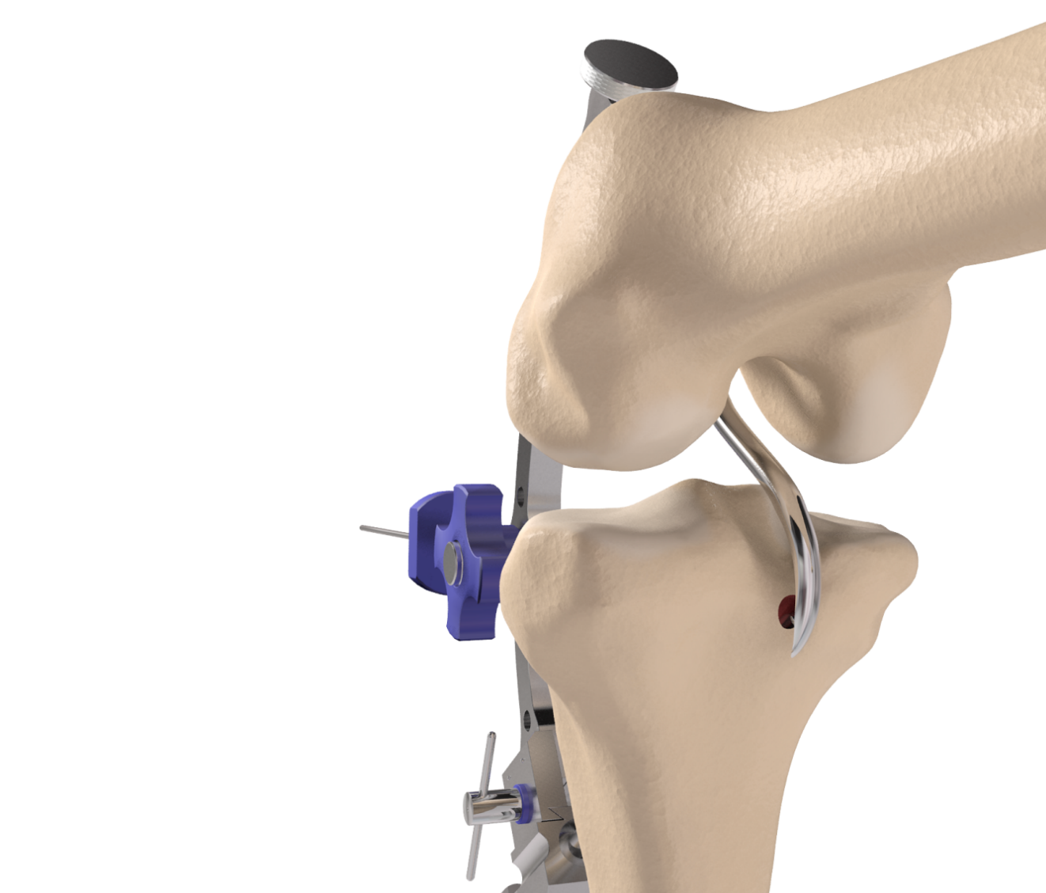
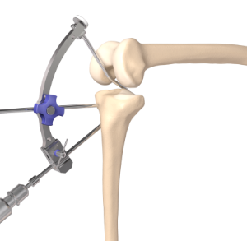
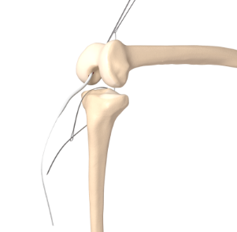
DỤNG CỤ PHẪU THUẬT
Bộ dụng cụ phẫu thuật tiên tiến¹⁵
Kỹ thuật phẫu thuật đã được chứng minh
Kích thước đường ống khoảng ~ 6-7.5mm
Quy trình phẫu thuật bảo tồn xương tối đa
LARS PCL/ACJ operational technique guides. Corin Group 2005

Slide 45
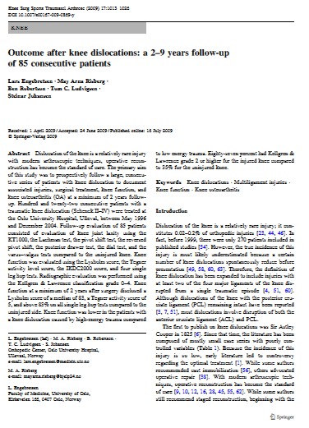
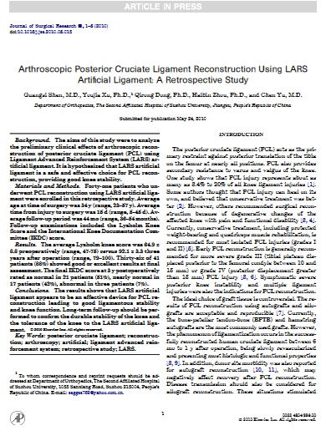
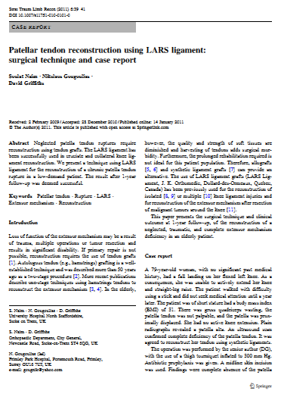
Bác cáo khoa học
41 nghiên cứu về DÂY CHẰNG LARS™
13 nghiên cứu về ACL (Dây chằng chéo trước) đã được công bố
8 nghiên cứu về PCL (Dây chằng chéo sau) đã được công bố.
4 nghiên cứu tái tạo các dây chằng khác đã được công bố.
Kết quả thu được sau nghiên cứu:
Nhanh chóng quay trở lại hoạt động bình thường.
Ổn định nhanh hơn.
Tăng sinh tế bào tốt.
Không tăng nguy cơ viêm màng dịch.
Không tăng nguy cơ nhiễm trùng.
Không tăng tỷ lệ thất bại.

